Slide 1
ARTE
CONJUNTO 1
7º ANO
APOIO PARA AULAS E ESTUDOS

Slide 2
UNIDADE 3
Capítulo 1
Pandeiros, rodas, sambas e bambas – Música e dança: aquele namoro
Pandeiros, rodas, sambas e bambas – Sons e movimentos encontram-se
Pandeiros, rodas, sambas e bambas – Venha para a roda cirandar!
Pandeiros, rodas, sambas e bambas – A cultura cresce, aparece e permanece
Cirandeiro, cirandeiro – Ciranda contemporânea
Pandeiros, rodas, sambas e bambas – Roda na brincadeira
Dança – O passo da ciranda
Capítulo 2
No ritmo da improvisação – Artes armoriais
No ritmo da improvisação – Essa rua pode ser minha?
No ritmo da improvisação – Mapeando e estudando sonoridades
Música – Embola a bola, embora sem embolar
Imagens gravadas – Muitas impressões
Imagens gravadas – Movimento armorial
Artes visuais – Marcas de uma história
Cirandeiro, cirandeiro – É de Lia
Música – Dançar e cantar

Slide 3
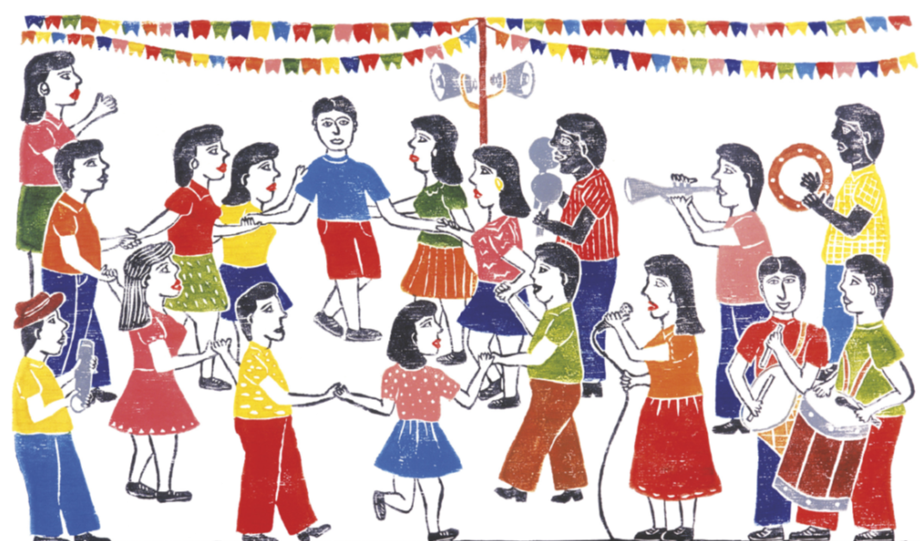
UNIDADE 3 | CAPÍTULO 1
COLEÇÃO PARTICULAR/SEVERINO BORGES
Ciranda (1998), de Severino Borges
[197-]. Xilogravura, 48 cm x 66 cm.

Slide 4
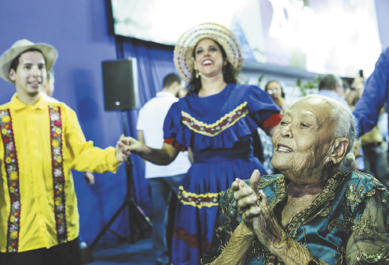
Pandeiros, rodas, sambas e bambas
UNIDADE 3 | CAPÍTULO 1
Música e dança: aquele namoro
Canto ancestral refere-se às canções criadas e cantadas por antepassados dos quais somos descendentes, podendo ser de origem familiar próxima ou mais antiga.
Há muito tempo, a humanidade vem criando formas de se expressar. As criações surgem das relações que as pessoas desenvolvem com o seu lugar e com o mundo.
Ao ouvir o movimento das ondas do mar, os sons dos trovões, os animais ou um canto ancestral, é possível perceber que o ser humano vive em um mundo repleto de sons. Foi por meio dessas relações com a natureza que as pessoas aprenderam a criar música.
ARTHUR MOTA
Cirandeira Dona Duda (1923-2022), em evento em Olinda (PE), 2019.

Slide 5
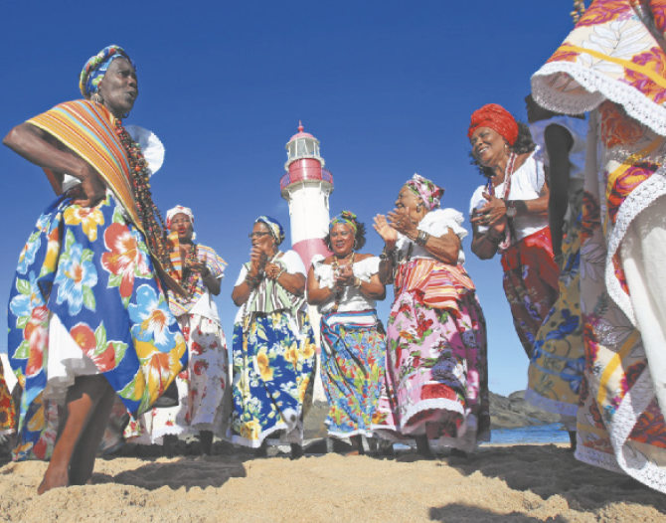
Pandeiros, rodas, sambas e bambas
UNIDADE 3 | CAPÍTULO 1
Música e dança: aquele namoro
O grupo de música, dança e teatro As Ganhadeiras de Itapuã passa para as novas gerações a memória das negras de ganho, que viveram e trabalharam nas margens da Lagoa do Abaeté, em Salvador (BA), na época da colonização. Por meio da arte, valoriza a mulher como agente social e de resgate da arte e das tradições populares, como os sambas e os cânticos ancestrais.
JOA SOUZA/GETTY IMAGES
Negras de ganho foram mulheres escravizadas e libertas que prestavam diversos serviços. Também conhecidas como ganhadeiras, tinham como principal serviço a lavagem de roupas.
Colonização é o processo de ocupação, exploração e dominação de nações sobre outros territórios (colônias). Como exemplo, sabemos que Portugal colonizou o território que hoje forma o Brasil entre o século XVI e o início do século XIX.
Cena de performance do grupo As Ganhadeiras de Itapuã,
em Salvador (BA), 2017.

Slide 6
Pandeiros, rodas, sambas e bambas
UNIDADE 3 | CAPÍTULO 1
Sons e movimentos encontram-se
Qual linguagem artística surgiu primeiro: a dança ou a música? Não se sabe ao certo, mas pode-se imaginar como isso aconteceu. Sabe-se que, há muito tempo, foram criadas as músicas e os modos de dançar. A integração entre essas duas linguagens pode acontecer em muitas situações e contextos culturais.
Há grupos, como o Flor Ribeirinha, que mantêm viva a cultura popular, sobretudo o siriri e o cururu, ritmos característicos do Mato Grosso.
Cururu é um canto tradicional mato-grossense que se classifica em sacro (com temas religiosos) e profano (com desafios e versos). Os cururueiros são pessoas que dançam em roda, cantam e tocam instrumentos, como a viola de cocho e o ganzá (conhecido também como cracachá ou caracachá).
Siriri é uma dança e um ritmo musical presente, principalmente, na Região Centro-Oeste do Brasil. Crianças, homens e mulheres dançam em rodas ou fileiras formadas por pares ao som de instrumentos tradicionais dessa região, como a viola de cocho.

Slide 7
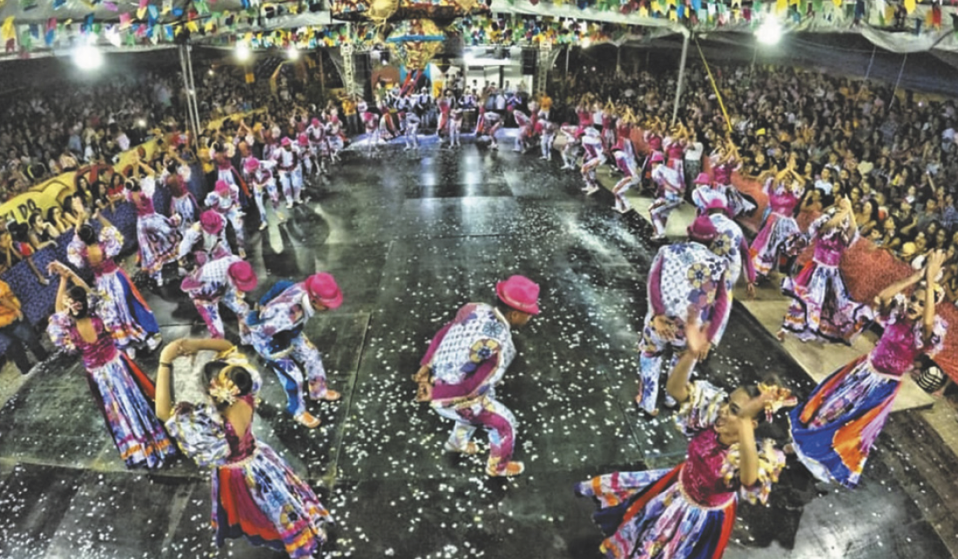
Pandeiros, rodas, sambas e bambas
UNIDADE 3 | CAPÍTULO 1
Venha para a roda cirandar!
O Brasil está repleto de lugares de encontro de manifestações culturais que nos deixaram como herança grande parte da tradição da nossa cultura popular. O samba de roda, a roda de coco e a ciranda são algumas dessas manifestações.
“Samba”, “coco” e “ciranda” são palavras que podem ser usadas para se referir tanto ao ritmo musical quanto à dança.
ACERVO DO GRUPO COCO XIQUE XIQUE
Coco é um ritmo e uma dança de origem nordestina com influências africanas e indígenas. Na roda de coco, os dançarinos podem se movimentar em pares, fileiras ou círculos, em meio a uma cantoria.
Samba de roda é uma manifestação do Recôncavo Baiano, na qual músicos formam uma roda, cantam, tocam e batem palmas, enquanto pessoas dançam no centro.
Cena de uma apresentação de dança do grupo Xique Xique, de Alagoas.

Slide 8
Pandeiros, rodas, sambas e bambas
UNIDADE 3 | CAPÍTULO 1
Venha para a roda cirandar!
COLEÇÃO PARTICULAR
A ciranda, representada também nas artes visuais, não faz restrição ao número de participantes ou a quem pode participar.
Os músicos geralmente tocam e cantam no centro da roda, onde se destaca o mestre cirandeiro, responsável por “puxar” as cantigas, improvisar versos e conduzir a música e a dança. Outra figura que pode compor a ciranda é o contramestre, que faz a condução rítmica no bombo (bumbo ou zabumba) ou na caixa.
Todos os participantes de uma ciranda podem ser chamados de “cirandeiros”, sejam eles dançarinos, músicos ou compositores.
Artesanato em barro representando uma ciranda.

Slide 9
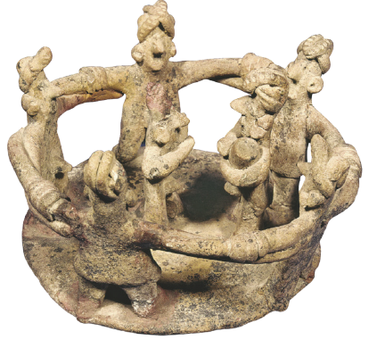
Pandeiros, rodas, sambas e bambas
UNIDADE 3 | CAPÍTULO 1
A cultura cresce, aparece e permanece
Signos é tudo aquilo que significa algo para alguém em algum lugar; é tudo que produz sentidos.
Cultura é toda manifestação e produção de um povo. Algumas práticas culturais são preservadas quando ensinadas e assim vão atravessando o tempo. Outras são ressignificadas e reinventadas segundo fatores como época, contexto político, econômico, social etc.
O ser humano sempre buscou suportes para deixar registrados no mundo informações, marcas e signos. Podemos descobrir e reconhecer os signos que pessoas que viveram há muito tempo deixaram, por exemplo, em rochas, pinturas, desenhos e partituras musicais.
GRANGER/IMAGEPLUS
Escultura de cerâmica retratando uma dança em roda, de Colima (México), entre os séculos I d.C. e V d.C.

Slide 10
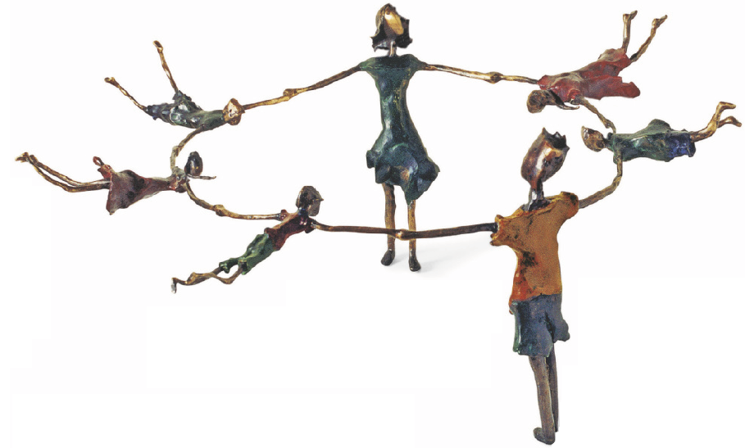
Pandeiros, rodas, sambas e bambas
UNIDADE 3 | CAPÍTULO 1
Roda na brincadeira
COLEÇÃO PARTICULAR/SANDRA GUINLE / HTTPS://WWW.SANDRAGUINLE.COM/
As manifestações artísticas e culturais relacionadas à música e à dança são muito características da cultura brasileira e podem ser exploradas também em outras linguagens.
Tais manifestações são criadas com base em experiências vividas na cultura do brincar, do festejar e do observar; experiências e memórias de artistas que criam imagens na pintura e na escultura.
No entanto, também há os que criam em outras linguagens, como canções e poemas, ou participam do ato de brincar e dançar.
Ciranda mágica (2003), de Sandra Guinle. Escultura em bronze, que faz parte da série Cenas infantis, 27 cm x 43 cm x 43 cm.

Slide 11
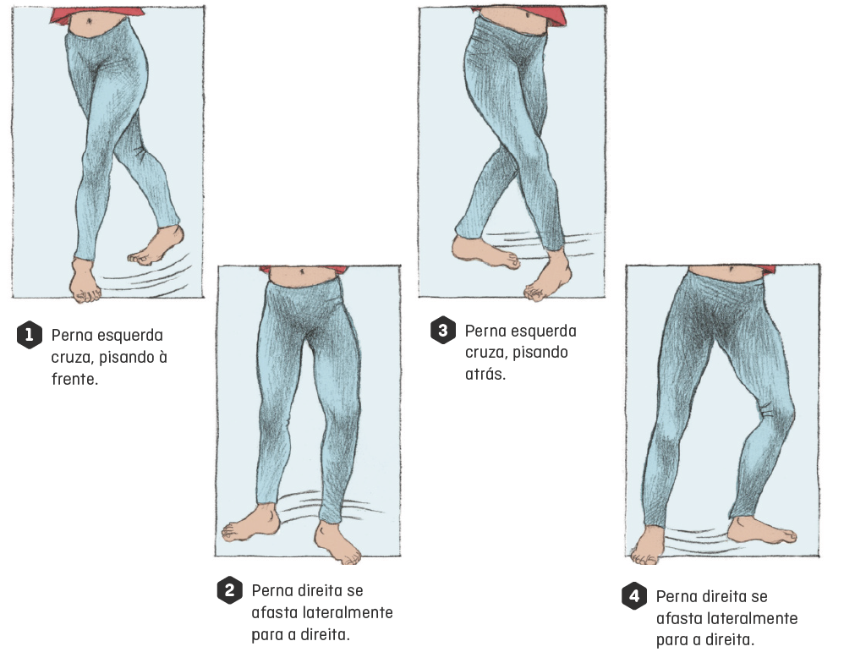
Dança
UNIDADE 3 | CAPÍTULO 1
O passo da ciranda
MARIANA WAECHTER
Uma das características mais marcantes das danças populares é o passo. Ao aprender uma dança, é importante conhecer os passos que envolvem aquela linguagem da dança. Com a ciranda não é diferente: o ponto de partida é sempre o passo. Agora, vamos enfatizar um aspecto importante do estudo da dança em Arte: a dança como pensamento do corpo.
Existem algumas variantes no modo de dançar ciranda. Este é o passo mais difundido, que é subdividido em quatro marcações simples:

Slide 12
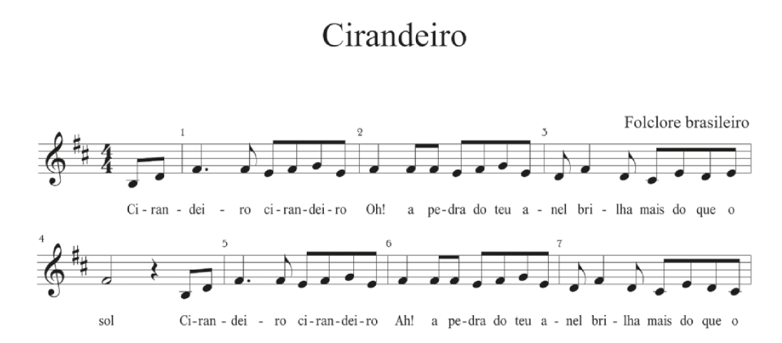
Cirandeiro, cirandeiro
UNIDADE 3 | CAPÍTULO 1
Ciranda contemporânea
ACERVO PESSOAL
A sonoridade da ciranda é marcada por seu ritmo típico de quatro tempos, executado por instrumentos de percussão. Graficamente, podemos representar o ritmo da seguinte forma:
Talvez “Cirandeiro” seja a ciranda mais cantada e dançada do repertório da tradição musical brasileira. Observe, a seguir, sua partitura e, depois, leia a letra da canção.
Atualmente, a ciranda tem obtido mais apoio por meio de festivais e encontros de cirandeiras e cirandeiros, envolvendo as linguagens da dança e da música. Muitos compositores continuam a criar no ritmo da ciranda.
ACERVO PESSOAL
Trecho da partitura da cantiga popular brasileira “Cirandeiro”, de domínio público.

Slide 13
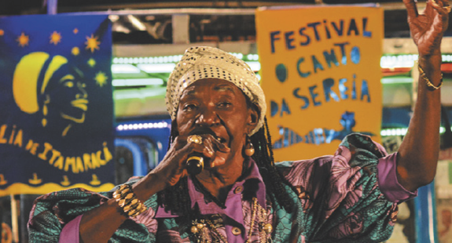
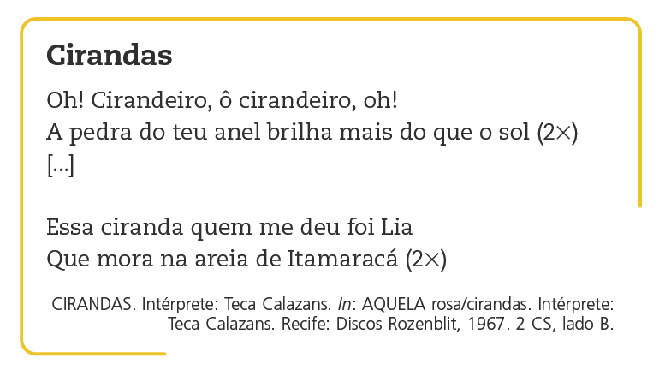
Cirandeiro, cirandeiro
UNIDADE 3 | CAPÍTULO 1
É de Lia
Muitos compositores foram inspirados por Lia de Itamaracá e compuseram versos em homenagem a ela. Outros acrescentaram novos versos à famosa ciranda “Cirandeiro”, ou levaram parte dela para composições próprias.
Nos anos 1960, a compositora capixaba Teca Calazans (1940-) descobriu o talento de Maria Madalena Correia do Nascimento, a cirandeira conhecida como Lia de Itamaracá. Juntas, compuseram muitas canções.
CLÁUDIA DALLA NORA
Cena de Lia de Itamaracá cantando em festival na Praia do Jaguaribe, em Salvador (BA), 2019.

Slide 14
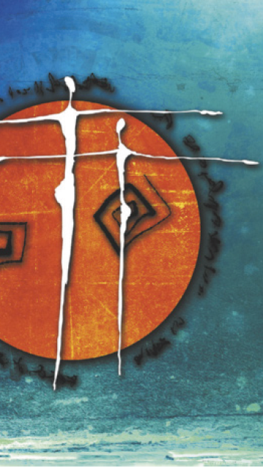
Cirandeiro, cirandeiro
UNIDADE 3 | CAPÍTULO 1
MAXTOR7777/DEPOSITPHOTOS/
FOTOARENA
No ritmo e no passo tem matemática
O matemático e filósofo grego Pitágoras (c. 570 a.C.- 500-490 a.C.) acreditava que a matemática está em tudo. De fato, a arte e a matemática podem estar em muitas coisas: nas brincadeiras, nas cirandas e na música.
A ciranda possui compasso quartenário. Você sabe o que isso significa? O compasso é uma unidade utilizada para organizar o tempo no qual a música se desenvolve. Cada compasso comporta um mesmo número de “pulsações” e, de maneira geral, essas pulsações são chamadas de “tempos”. É importante não confundir o “tempo” da música com os tempos enquanto unidades que estruturam internamente os compassos (que, nesse sentido, são equivalentes à “pulsação” ou simples marcação).
Os tipos de compasso mais comuns e simples são o compasso binário, que tem dois tempos (o 1º tempo forte e o 2º tempo fraco); o ternário, de três tempos (o 1º tempo forte, e o 2º e o 3º, fracos); e o quaternário, com quatro tempos (o 1º forte, e o 2º, o 3º e o 4º, mais fracos). E ainda existem compassos de cinco, seis, sete e mais tempos, sejam simples ou compostos.

Slide 15
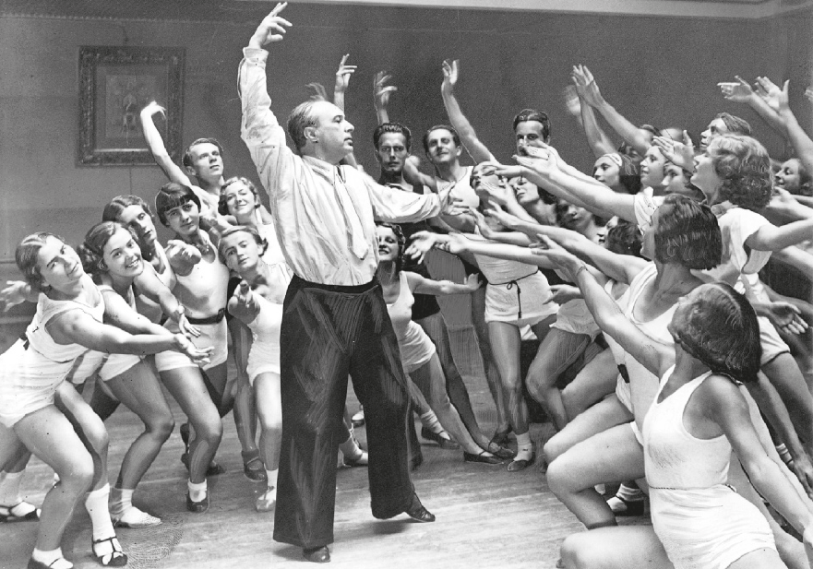
Música
UNIDADE 3 | CAPÍTULO 1
Dançar e cantar
SZ PHOTO/EASYPIX BRASIL
A linguagem da dança é caracterizada pela ação inteligente do corpo. Cada movimento é pensamento, uma vez que pensar pode ser considerado uma ação que envolve todo o corpo, e não uma ação exclusiva do cérebro.
O dançarino e coreógrafo húngaro Rudolf Laban (1879-1958), um dos fundadores da dança moderna, foi também um importante pesquisador do movimento. Para ele, existia uma ação física, realizada de forma mecânica, e uma ação corporal, com um envolvimento total da pessoa (racional, emocional e físico).
Rudolf Laban e integrantes da Ópera Estatal de Berlim. Fotografia de 1930.

Slide 16
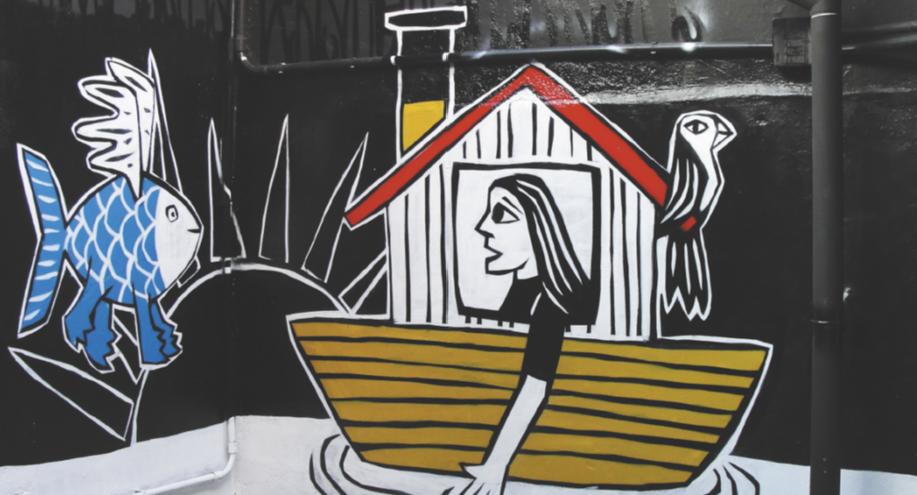
UNIDADE 3 | CAPÍTULO 2
[Sem título], 2009, de Derlon Almeida (1985-). Arte urbana com elementos do grafite e da xilogravura, em Recife (PE).
DERLON ALMEIDA

Slide 17
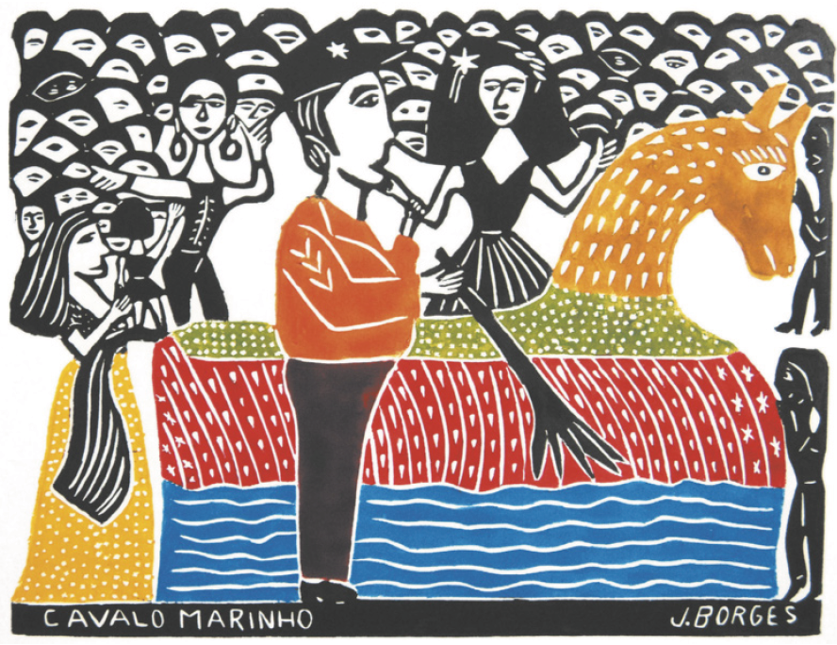
No ritmo da improvisação
UNIDADE 3 | CAPÍTULO 2
Artes armoriais
Desde os tempos mais antigos, artistas buscam os lugares onde estão as pessoas. O público se achega e se junta para assistir a manifestações artísticas. Esses eventos podem ser registrados por artistas populares que criam as xilogravuras e os cordéis, contando histórias e valorizando as artes armoriais.
COLEÇÃO PARTICULAR/J.BORGES
As artes armoriais estão ligadas ao Movimento Armorial, surgido na década de 1970 para valorizar a riqueza cultural nordestina, como a xilogravura, o cordel, o teatro popular nordestino, entre outras manifestações artísticas.
Cavalo-marinho, de J. Borges. Xilogravura, 48 cm x 66 cm.

Slide 18
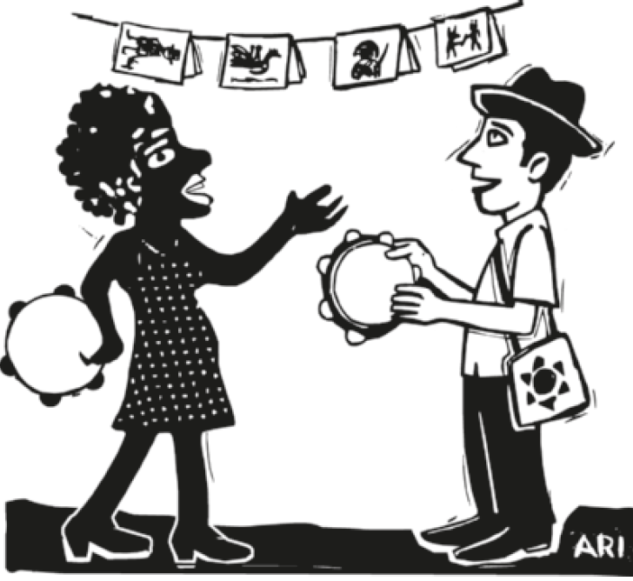
No ritmo da improvisação
UNIDADE 3 | CAPÍTULO 2
Essa rua pode ser minha?
Artistas da embolada iniciam sua performance mostrando habilidades com a rima e com a pronúncia de versos. Geralmente, as duplas de embolada utilizam instrumentos de percussão para marcar o ritmo, sendo o pandeiro o mais recorrente. Em uma dinâmica de pergunta e resposta, o desafio acontece.
A embolada nasceu das tradições artísticas e culturais nordestinas, uma parceria entre música e poesia. A sátira (recurso que ridiculariza instituições, pessoas ou costumes) é a base da construção temática dos versos.
COLEÇÃO PARTICULAR/ARIEVALDO
Emboladores, xilogravura de Arievaldo Vianna (1967-2020).

Slide 19
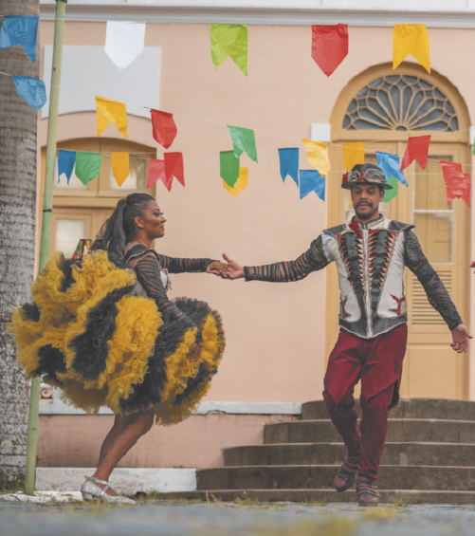
No ritmo da improvisação
UNIDADE 3 | CAPÍTULO 2
Essa rua pode ser minha?
POLLYANA VENTURA/GETTY IMAGES
Existem diversas variações da embolada, que, além de estar nas ruas, praças e feiras, pode ter também uma formação de conjunto musical. No entanto, a tradição da embolada nasceu, e isso ainda acontece, em locais públicos, contando, muitas vezes, com a participação das pessoas presentes.
A rua é o principal local dessas experiências coletivas, pois é nela que se desenvolve uma cultura com características bastante específicas, por meio de jogos, brincadeiras, festejos, apresentações e tantas outras formas de manifestações populares. Em diversos pontos do Brasil, as festas juninas, por exemplo, marcam a ocupação da rua por pessoas da comunidade e de fora dela.
Cena de apresentação em festa junina, em Pernambuco.

Slide 20
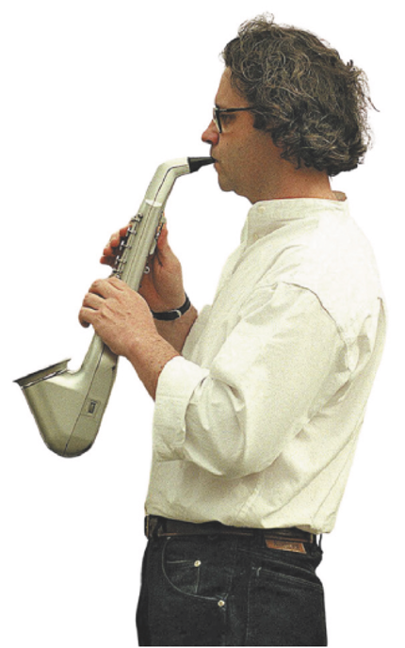
No ritmo da improvisação
UNIDADE 3 | CAPÍTULO 2
Mapeando e estudando sonoridades
Quando pensamos nas manifestações artísticas que ocorrem nas ruas, não são apenas as ações que nos surpreendem. Há artistas em todos os lugares mostrando aquilo que fazem melhor.
O compositor e músico paulistano Livio Tragtenberg (1961-), por exemplo, identificou a rica variedade sonora dos artistas de rua na capital paulista e propôs um diálogo entre eles e as sonoridades oriundas de muitos contextos culturais.
Assim surgiu Neurópolis, o show da Orquestra de Músicos das Ruas de São Paulo, que provoca reflexões sobre o multiculturalismo (conjunto de diferentes culturas que fazem parte de uma sociedade) e o interculturalismo (a integração e o diálogo entre essas diversas culturas).
FABIANO ACCORSI/FOLHAPRESS
Cena do compositor e músico paulistano
Livio Tragtenberg tocando saxofone digital.

Slide 21
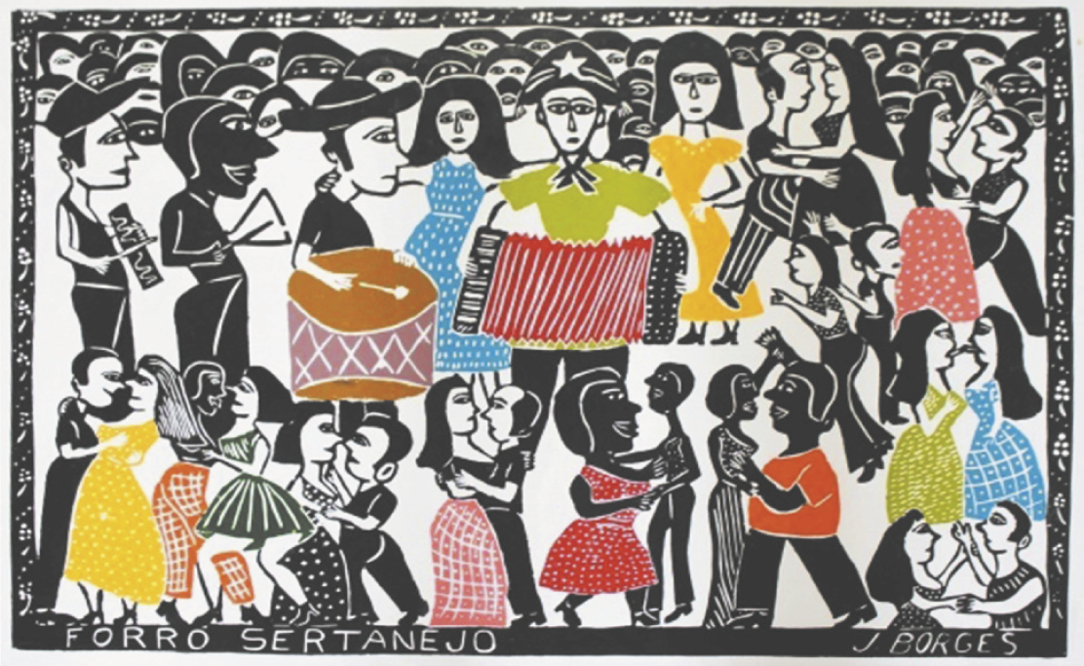
No ritmo da improvisação
UNIDADE 3 | CAPÍTULO 2
Mapeando e estudando sonoridades
A arte da xilogravura atravessou os tempos e foi trazida para o Brasil durante a vinda de imigrantes portugueses. Aqui, essa maneira de criar imagens ficou muito popular no Nordeste, por causa dos cordéis.
Nas xilogravuras da tradição cordelista, é possível ver o registro de diferentes linguagens da arte e da cultura nordestinas. Músicas, danças, imagens e obras literárias são reveladas na cultura cordelista de muitos artistas.
J.BORGES/COLEÇÃO PARTICULAR
Forró sertanejo (2011), de J. Borges. Xilogravura 66 cm x 96 cm.

Slide 22
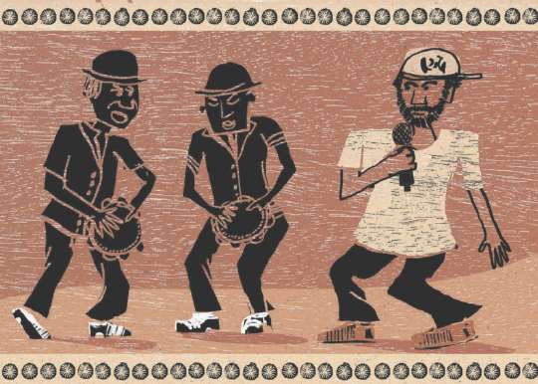
Música
UNIDADE 3 | CAPÍTULO 2
Embola a bola, embora sem embolar
Cultura hip-hop é uma manifestação cultural com origem na década de 1970, nos Estados Unidos, na Jamaica e em alguns países da América Latina. É uma cultura de base afrodescendente e latino-americana.
Nos dias de hoje, é comum encontrarmos a embolada do Nordeste misturada com a cultura hip-hop.
Na cultura hip-hop, também ocorre a criação de improviso. Na linguagem do rap, existe uma modalidade de improviso vocal na qual o ritmo, a mensagem e a velocidade são elementos relevantes.
Na dança, os b-boys e as b-girls, dançarinos de break (breakdance ou breaking), desafiam-se com uma coreografia ousada, em um duelo no no qual estão em jogo a virtuosidade e a criatividade.
FERNANDO VILELA
Ilustração com elementos da xilogravura que representa a dupla Caju e Castanha com o rapper Emicida.

Slide 23
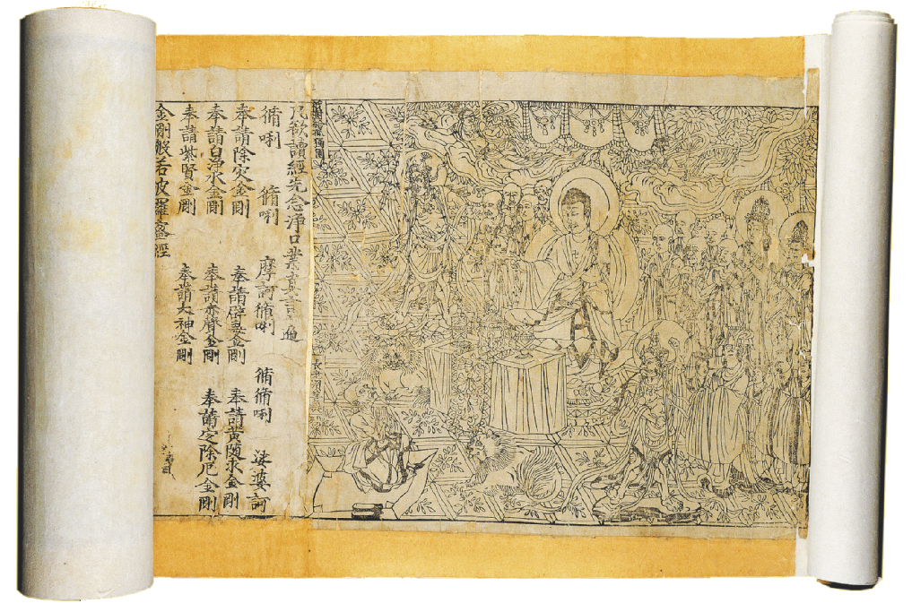
Imagens gravadas
UNIDADE 3 | CAPÍTULO 2
Muitas impressões
A técnica da gravura é uma arte muito antiga: já era conhecida na China por volta do ano de 868. A gravação de imagens sobre matrizes, em pedra, metal, madeira ou outra materialidade já era empregada pelos egípcios e chineses desde a Antiguidade.
Por meio de uma reprodução controlada, a gravura compõe uma edição limitada, numerada e assinada por quem a produziu. Por isso, dizemos que ela é uma obra artesanal.
Os principais métodos empregados para a confecção da gravura são a gravação em metal, a litografia, a xilografia, a linoleogravura e a serigrafia, entre outros.
BRITISH LIBRARY / SCIENCE PHOTO LIBRARY/ SCIENCE PHOTO LIBRARY/ FOTOARENA
Sutra do Diamante, texto budista impresso em xilogravura na China, em 868 d.C.

Slide 24
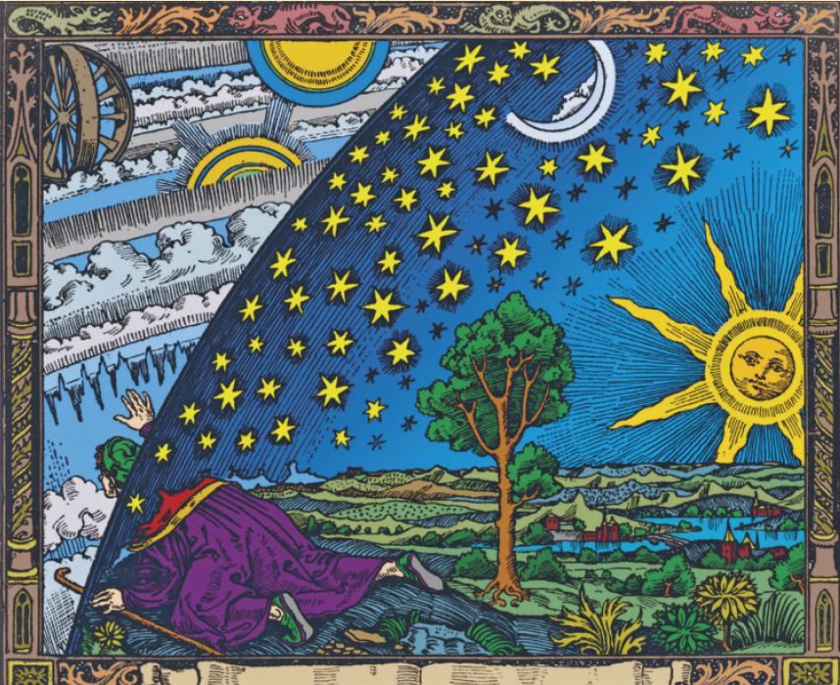
Imagens gravadas
UNIDADE 3 | CAPÍTULO 2
Muitas impressões
COLEÇÃO PARTICULAR
A xilogravura é uma das formas mais antigas do ato de gravar, havendo registros de seu uso já no século IX, na China.
A gravação em metal foi amplamente usada na Renascença. Nessa técnica, o artista desenha sobre a peça com uma ponta-seca (instrumento de ponta afiada, de aço ou diamante), formando sulcos na chapa metálica para que ela retenha a tinta, e, com forte pressão, transfere a imagem para o papel.
A litografia usa a técnica da repulsão entre a água e o óleo sobre pedra. O grafismo é feito com barras de tinta à base de gordura.
A serigrafia é a técnica mais recente de gravação, feita sobre uma tela de náilon tratada com uma fina camada de emulsão (mistura) sensível à luz. Além do papel, a imagem pode ser transferida para materialidades como o vidro, a madeira e a cerâmica, entre outras.
Versão colorizada da obra conhecida como Gravura de Flammarion, que
provavelmente, representa um peregrino medieval observando o céu.

Slide 25
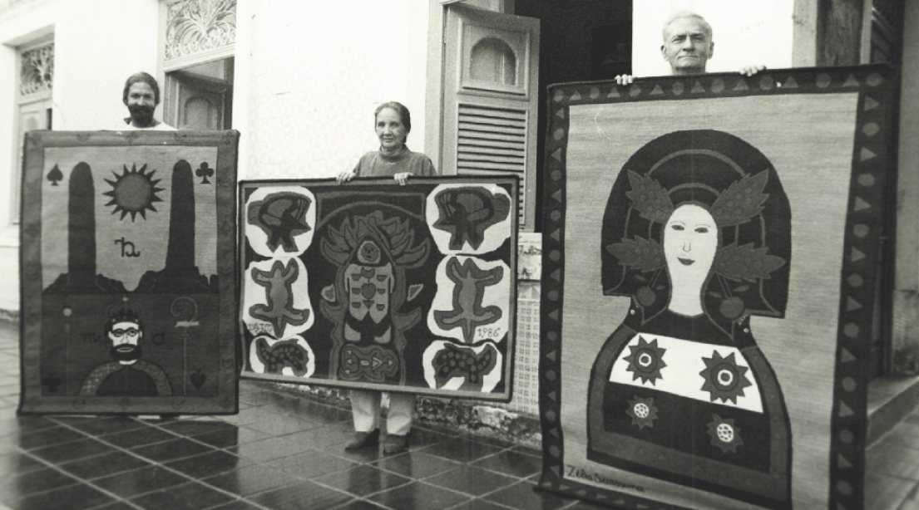
Imagens gravadas
UNIDADE 3 | CAPÍTULO 2
Movimento Armorial
Vários artistas da Região Nordeste uniram-se para construir os princípios desse movimento idealizado pelo poeta e dramaturgo Ariano Suassuna (1927-2014). A proposta era criar uma arte com características brasileiras, quebrando fronteiras entre a cultura erudita e a cultura popular, valorizando todas as manifestações culturais e artísticas como fundamentais.
Cultura erudita é uma expressão que pode estar ligada a vários contextos. Geralmente, refere-se ao conhecimento obtido por meio de estudos em sistemas formais de escolarização.
Cultura popular é uma expressão ligada às produções e tradições do povo de um lugar ou país. As fronteiras entre popular e erudito, na atualidade, não são consideradas rígidas e muitas vezes são até questionadas.
FOLHAPRESS/FOLHAPRESS
Da direita para a esquerda, Ariano Suassuna, Zélia (esposa) e Dantas (filho) em Recife (PE). Foto de 1991.

Slide 26
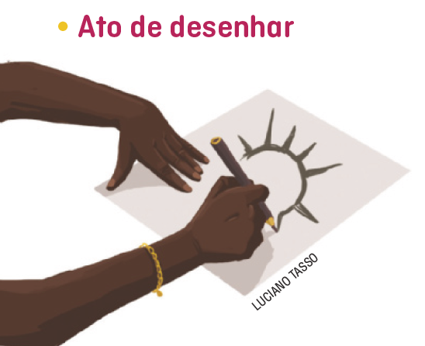
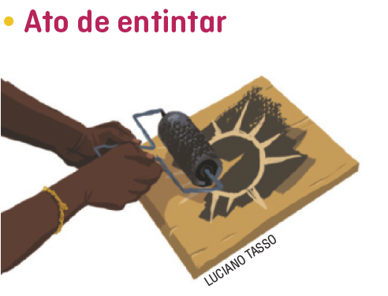
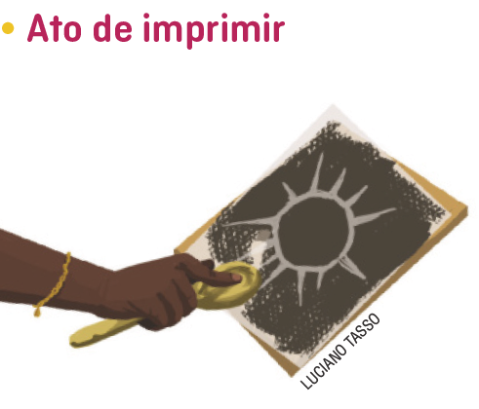
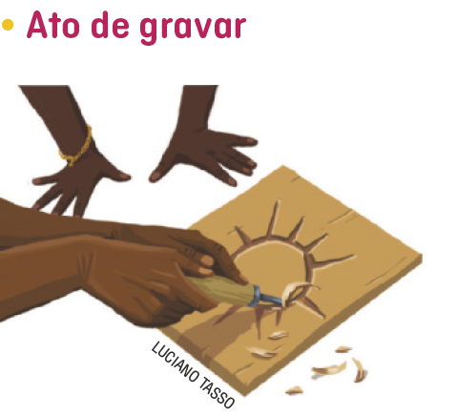
Artes visuais
UNIDADE 3 | CAPÍTULO 2
Marcas de uma história
O ato de gravar é uma prática desde a arte rupestre. Desde então, várias formas de produzir imagens impressas foram desenvolvidas, como a serigrafia e a impressão a laser. No entanto, a xilogravura e outras maneiras antigas de criar gravuras ainda são linguagens visuais escolhidas por artistas da atualidade. Existem várias etapas até se finalizar uma xilogravura:

